Slide 1

EFICIÊNCIA DOS SISTEMAS INDIVIDUAIS DE TRATAMENTO DE EFLUENTES DOMÉSTICOS IMPLANTADOS NA ÁREA RURAL DO MUNICÍPIO DE SÃO LUDGERO – SC
Elton Peters
Engenheiro Ambiental e Sanitarista – UNIBAVE/SC

Slide 2
Introdução
Histórico do saneamento:
  Antigas civilizações;
  Até meados da Idade Moderna obras de drenagem não eram consideradas necessárias;
  As grandes epidemias;
Notes:
Registros evidenciam os primeiros indícios de hábitos sanitários, incluindo a presença de instalações sanitárias nas construções civis, além de drenagem nas ruas.
Práticas sanitárias do povo judeu, como por exemplo, limpeza e vedação de poços para evitar possível contaminação
Historicamente o saneamento ambiental tem sido objeto de estudo da humanidade. O reconhecimento da importância do saneamento e de suas relações com a saúde humana data desde às mais antigas civilizações como os Egípcios, gregos e romanos cuidavam de suas águas e dejetos por meio da construção de galerias.
Ruínas de uma civilização que se desenvolveu ao Norte da Índia há aproximadamente 4.000 anos evidenciam os primeiros indícios de hábitos sanitários, incluindo a presença de instalações sanitárias nas construções civis, além de drenagem nas ruas. Já na Bíblia, apresentam-se diversas abordagens com referências às práticas sanitárias do povo judeu, como por exemplo, limpeza e vedação de poços para evitar possível contaminação, uma vez que já acreditava na relação da água com as doenças e a sua proliferação (ARAÚJO, 2014)
Apesar de as primeiras obras vocacionadas para a drenagem urbana remontarem milênios atrás, durante muito tempo, até meados da Idade Moderna, as obras de drenagem não eram consideradas como infraestruturas necessárias e fundamentais para o desenvolvimento e ordenamento dos centros urbanos (ARAÚJO, 2014). Esse fato certamente está associado às grandes epidemias que assolaram a Europa e causaram milhões de mortes durante os séculos XIII e XIX, de encontro com o crescimento de algumas cidades (SAWYER e MCCARTY apud NUVOLARI, 2011).

Slide 3
Introdução
Saneamento no Brasil:
  PLANASA (1970);
  Foco nos serviços de abastecimento de água;
  Ausência de um instrumento legal que definisse regras claras para os serviços de saneamento;
  Lei Nacional de Saneamento – 2007;
  Apenas 50% de esgoto coletado e destes, 43% são tratados (SNIS, 2015).
Notes:
LEI Nº 11.445, DE 5 DE JANEIRO DE 2007
No Brasil, pode-se considerar que as características fundamentais do saneamento foram estabelecidas durante a década de 1970, por meio da implementação do Plano Nacional de Saneamento Básico (PLANASA), mas com foco no abastecimento público de água, devido ao acentuado crescimento populacional e urbano. Apesar de significativos avanços no setor nessas quatro últimas décadas, não se obteve elevado progresso dos serviços de esgotamento sanitário, bem como, ainda não se tinha definido um instrumento legal que estabelecesse regras claras para os serviços de saneamento. Somente em 2007, com a aprovação da Lei Nacional de Saneamento, esta lacuna na legislação do setor foi preenchida, despontando a esperança de uma nova fase com mais investimentos e foco para o setor (RUBINGER, 2008). Entretanto, o que se vê nos dias de hoje demonstra que mesmo com aumento nos investimentos, novas legislações e maior atenção dada à área, o crescimento do atendimento dos serviços de esgotamento sanitário tem ocorrido a passos lentos. Atualmente, algumas cidades brasileiras já possuem instaladas em seu território, entidades encarregadas pelo tratamento de água e esgoto, como, por exemplo, a Companhia de Saneamento Básico do Estado de São Paulo (Sabesp), a Companhia Catarinense de Águas e Saneamento (CASAN), o Serviço Autônomo Municipal de Água e Esgoto (SAMAE), entre outras. Estas, possuem em sua diretriz, o atendimento aos padrões definidos pelas legislações ambientais vigentes no Brasil, tanto para a potabilidade da água, quanto para o lançamento final dos efluentes, após terem sido submetidos ao sistema de tratamento implantado. Entretanto, segundo dados do Sistema Nacional de Informações sobre Saneamento - SNIS (BRASIL, 2015), apenas 50% da população possui coleta de esgotos sendo que destes, apenas 43% dos esgotos coletados do país são tratados. Em Santa Catarina, este índice cai para aproximadamente apenas 24% de coleta de efluentes, mesmo sendo o estado brasileiro com maior percentual de cidades com o Plano Municipal de Saneamento, cerca de 86%.

Slide 4
Introdução
  Situação das áreas rurais;
  Requer abordagem própria e distinta;
  Soluções coletivas: sistemas coletivos, rede coletora;
  Soluções individuais: fossas sépticas/sumidouros; fossas rudimentares; valas a céu aberto; lançamento de esgotos em curso d’água; galerias de águas pluviais; outros.
  Poluição hídrica e edáfica;
Notes:
Ao se tratar das áreas rurais e as especificidades desses territórios, que requerem abordagem própria e distinta da convencionalmente adotada nas áreas urbanas, tanto na dimensão tecnológica, quanto na gestão e relação com as comunidades, existem ainda, pouquíssimos avanços e estudos na área. A coleta de esgoto nas áreas rurais através da tradicional rede coletora, é praticamente inviável às prestadoras desse serviço, visto o elevado custo ocasionado pelas extensas redes e estações elevatórias que seriam necessárias. Por este motivo, seria necessário o investimento em sistemas individuais de tratamento de esgoto por parte do próprio morador, que na maioria das vezes não possui condições de despender deste custo ou não possui conhecimento e não dá a real importância necessária para o assunto, que acaba dando o destino inadequado ao efluente contaminando o solo e os recursos hídricos. Quando não existe a possibilidade de coleta e tratamento do esgoto doméstico por sistemas coletivos, que é o caso da zona rural, adotam-se sistemas individuais. Um dos métodos que tem se mostrado muito eficiente e de baixo custo econômico, sendo, portanto, um dos mais utilizados, é o sistema de fossas sépticas seguido de biofiltro e sumidouros, semelhante ao instalado no município de São Ludgero. Conforme o SNIS (BRASIL, 2014), as soluções individuais para esgotamento sanitário contemplam as seguintes alternativas: fossas sépticas/sumidouros; fossas rudimentares; valas a céu aberto; lançamento de esgotos em curso d’água; galerias de águas pluviais; outros. Contudo, no caso de soluções individuais para tratamento de esgoto, o Plano Nacional de Saneamento Básico – PLANSAB (BRASIL, 2013b) define como a única solução considerada adequada, a utilização de fossas sépticas, que devem ser sucedidas por pós-tratamento ou unidade de disposição final, adequadamente projetadas e construídas. Ainda segundo o glossário do SNIS (BRASIL, 2014), fossas sépticas/ sumidouros constituem-se em dispositivo tipo câmara, enterrado, destinado a receber o esgoto para separação e sedimentação do material orgânico e mineral, transformando-o em material inerte, seguido de unidade para a disposição da parte líquida no solo.

Slide 5
Problema
Busca-se responder qual está sendo a eficiência do sistema de tratamento de efluentes domésticos que foi adotado e implantado na área rural do município de São Ludgero – SC.
Notes:
Tendo em vista esta significativa deficiência, este trabalho vai de encontro ao estudo das novas técnicas desenvolvidas na área do esgotamento sanitário rural, abordando sobre o projeto pioneiro, “São Ludgero 100% Esgoto Sanitário Tratado”, urbano e rural que, entre outras coisas, consiste em um sistema reatores biológicos seguido de filtro ascendente, uma tecnologia individual de tratamento de efluentes domésticos que foi implantado nas zonas rurais do município de São Ludgero – SC.
Neste sentido, busca-se responder a problemática, de qual está sendo a eficiência do sistema de tratamento de efluentes, composto de reatores anaeróbicos seguido de filtro e círculo de bananeiras?

Slide 6
Objetivos
Objetivo Geral
Verificar a eficiência do sistema de tratamento de efluentes domésticos implantado no município de São Ludgero – SC através do projeto “São Ludgero 100% esgoto sanitário tratado”.
Notes:
Objetiva-se, portanto, verificar a sua eficiência e, de forma mais específica, descrever o funcionamento do sistema, realizar análises laboratoriais através da coleta de amostras do efluente, considerando-se os parâmetros globais de tratamento de esgoto, comparar os resultados, suas diferenças/variações, no pré e pós tratamento para então avaliar a eficiência resultante do sistema de tratamento de efluentes.

Slide 7
Objetivos
Objetivos Específicos
  Descrever o funcionamento do sistema;
  Realizar análises laboratoriais;
  Comparar os resultados, suas diferenças/variações, no pré e pós tratamento;
  Avaliar a eficiência resultante do sistema de tratamento de efluentes.
Notes:
Objetiva-se, portanto, verificar a sua eficiência e, de forma mais específica, descrever o funcionamento do sistema, realizar análises laboratoriais através da coleta de amostras do efluente, considerando-se os parâmetros globais de tratamento de esgoto, comparar os resultados, suas diferenças/variações, no pré e pós tratamento para então avaliar a eficiência resultante do sistema de tratamento de efluentes.

Slide 8

Projeto “São Ludgero 100% esgoto sanitário tratado”
Complementação ao projeto Microbacias 2 (2002);
Lançado oficialmente em 2 de junho de 2015;
Objetiva oportunizar tratamento de esgoto doméstico para todas as famílias do perímetro urbano e rural;
Notes:
No município de São Ludgero, a priorização dos trabalhos do Microbacias 2, respeitando os critérios do projeto, se deu especialmente em função das nascentes que abastecem o perímetro urbano, e do número de jovens nas comunidades rurais. Na época, já haviam sido instalados aproximadamente 150 kits do sistema de tratamento de esgoto individual, o mesmo utilizado para o atual projeto de 100% esgoto tratado (MUNICÍPIO DE SÃO LUDGERO, 2015). De acordo com a Prefeitura Municipal de São Ludgero (MUNICÍPIO DE SÃO LUDGERO, 2015), o projeto São Ludgero 100% esgoto sanitário tratado foi lançado oficialmente no dia 2 de junho de 2015 em uma cerimônia no Auditório do SAMAE do município com data de conclusão prevista para o final do ano de 2016. Possui o ambicioso objetivo de oportunizar o tratamento do esgoto doméstico para todas as famílias dos perímetros urbano e rural, tornando-se o primeiro município do Brasil a atingir 100% esgoto sanitário tratado. Foi desenvolvido pela Administração Municipal em parceria com o SAMAE e a Epagri, e para área urbana, necessitou da liberação para construção de rede de esgotos em loteamentos clandestinos ou irregulares e uma revisão completa nas residências e estabelecimentos que já possuem ligação de esgoto (MUNICÍPIO DE SÃO LUDGERO, 2016). Em paralelo a este trabalho, nas propriedades rurais, foram instalados gratuitamente kits do sistema individual, desenvolvido exclusivamente para a realidade do município, onde as famílias, em contrapartida, devem assumir compromisso de realizar uma limpeza a cada três anos.

Slide 9
Projeto “São Ludgero 100% esgoto sanitário tratado”
Parceria entre SAMAE, Epagri e Administração Municipal;
Cobertura com esgotamento sanitário já era de 99%;
Conclusão em 22 de março de 2018, no Dia Mundial da Água;
Instaladas mais de 600 unidades do kit.
Notes:
No município de São Ludgero, a priorização dos trabalhos do Microbacias 2, respeitando os critérios do projeto, se deu especialmente em função das nascentes que abastecem o perímetro urbano, e do número de jovens nas comunidades rurais. Na época, já haviam sido instalados aproximadamente 150 kits do sistema de tratamento de esgoto individual, o mesmo utilizado para o atual projeto de 100% esgoto tratado (MUNICÍPIO DE SÃO LUDGERO, 2015). De acordo com a Prefeitura Municipal de São Ludgero (MUNICÍPIO DE SÃO LUDGERO, 2015), o projeto São Ludgero 100% esgoto sanitário tratado foi lançado oficialmente no dia 2 de junho de 2015 em uma cerimônia no Auditório do SAMAE do município com data de conclusão prevista para o final do ano de 2016. Possui o ambicioso objetivo de oportunizar o tratamento do esgoto doméstico para todas as famílias dos perímetros urbano e rural, tornando-se o primeiro município do Brasil a atingir 100% esgoto sanitário tratado. Foi desenvolvido pela Administração Municipal em parceria com o SAMAE e a Epagri, e para área urbana, necessitou da liberação para construção de rede de esgotos em loteamentos clandestinos ou irregulares e uma revisão completa nas residências e estabelecimentos que já possuem ligação de esgoto (MUNICÍPIO DE SÃO LUDGERO, 2016). Em paralelo a este trabalho, nas propriedades rurais, foram instalados gratuitamente kits do sistema individual, desenvolvido exclusivamente para a realidade do município, onde as famílias, em contrapartida, devem assumir compromisso de realizar uma limpeza a cada três anos.

Slide 10
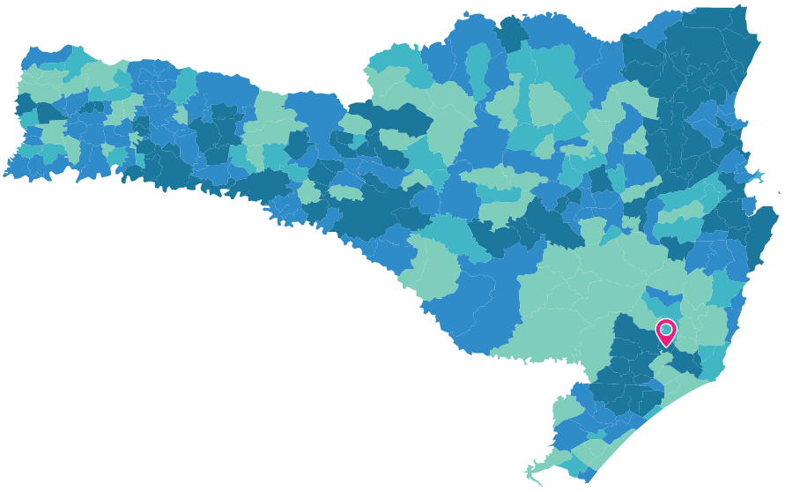
Metodologia
Área de estudo
Fonte: Adaptado de IBGE, 2010.
Notes:
8 meses e 2 anos.
Foram coletadas amostras em 5 sistemas individuais de tratamento de esgoto doméstico, implantados em diferentes áreas do município de São Ludgero e, conforme orientado pela Funasa (BRASIL, 2006), com no mínimo 3 meses de funcionamento.
Estes 5 locais de coleta, aqui chamados de pontos, foram identificados como P1, P2, P3, P4 e P5 conforme demonstra a Figura 2, sendo que o ponto P1 possui aproximadamente 10 anos de funcionamento e os demais, entre 8 meses e 2 anos.

Slide 11
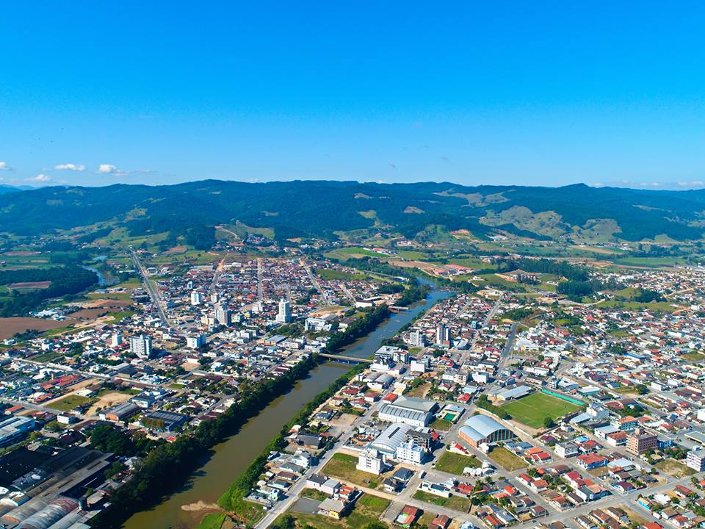
Município de São Ludgero - SC
Fonte: Sustentare Engenharia e Soluções Ambientais, 2018.

Slide 12
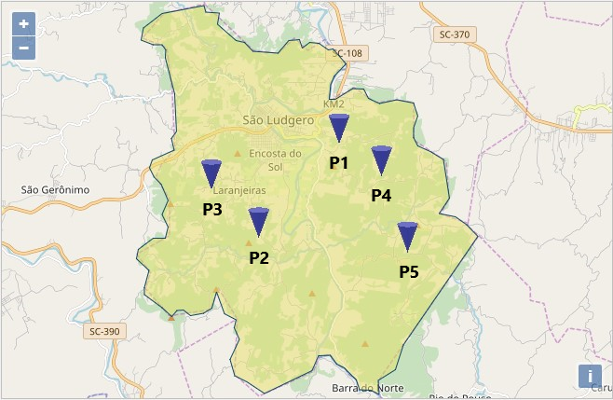
Metodologia
Área de estudo
Figura 2 – Localização dos pontos de amostragem
Fonte: Adaptado de IBGE, 2010.
Notes:
8 meses e 2 anos.
Foram coletadas amostras em 5 sistemas individuais de tratamento de esgoto doméstico, implantados em diferentes áreas do município de São Ludgero e, conforme orientado pela Funasa (BRASIL, 2006), com no mínimo 3 meses de funcionamento.
Estes 5 locais de coleta, aqui chamados de pontos, foram identificados como P1, P2, P3, P4 e P5 conforme demonstra a Figura 2, sendo que o ponto P1 possui aproximadamente 10 anos de funcionamento e os demais, entre 8 meses e 2 anos.

Slide 13
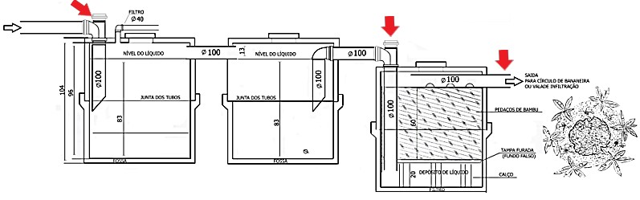
Metodologia
Coletas realizadas através dos pontos de visita e saída do sistema: bruto, saída do reator e saída do filtro;
Figura 3 – Pontos de coleta de amostras
Fonte: Adaptado de Prefeitura Municipal (MUNICÍPIO DE SÃO LUDGERO, 2017).
Notes:
Para que a coleta de amostras dos sistemas em questão fosse possível, tendo em vista que o projeto não foi planejado com pontos de coleta para pesquisas e análises, foi necessário a utilização dos pontos de visita já instalados nas unidades. Tais pontos de visita servem para que, quando necessário, seja realizada a limpeza e retirada do lodo acumulado (MUNICÍPIO DE SÃO LUDGERO, 2005).
São dois os pontos de visita: o primeiro deles instalado já no primeiro reator biológico, que recebe o esgoto bruto, e o segundo instalado no filtro biológico. Este último, por sua vez, parte do fundo falso do filtro, ou seja, como já visto que se trata de filtro com fluxo ascendente, o efluente ali presente nada mais é que a saída dos dois primeiros reatores. Por fim, o último ponto de coleta utilizado, foi a saída do filtro, através da qual, o efluente se encaminha para a última etapa do projeto, que seria o círculo de bananeiras. Na figura 3, encontram-se destacados os pontos de coleta de amostras.

Slide 14
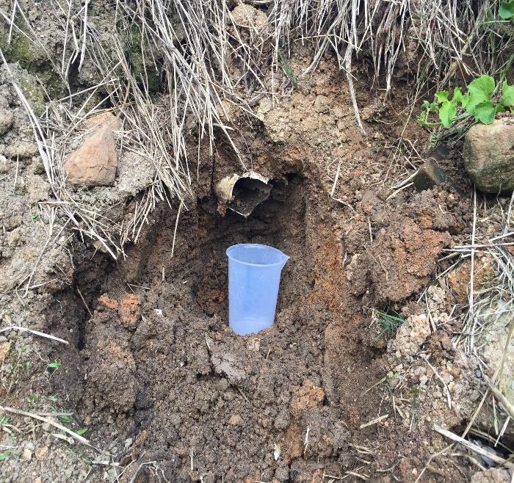
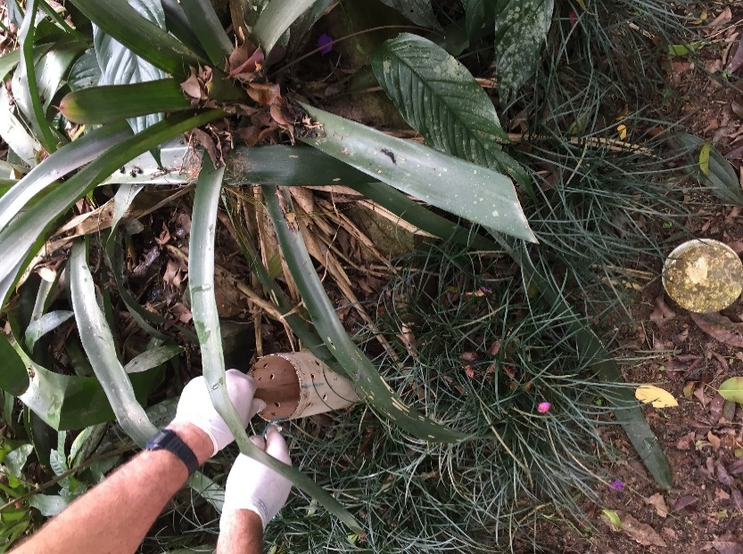
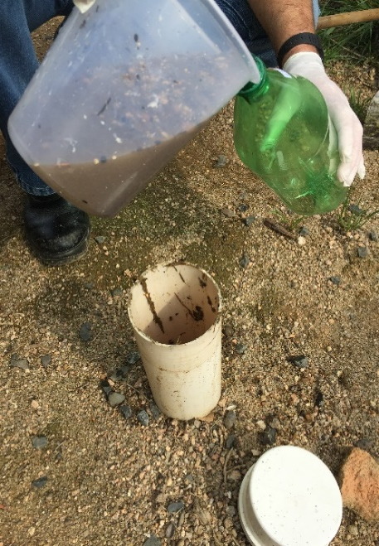
Metodologia
Figura 4 – Coleta das amostras
a)
b)
c)
Fonte: Autor (2017).
Notes:
Com a realização destas 3 amostras em cada sistema, foi possível identificar a eficiência do sistema, em suas diferentes etapas, comparando o resultado das análises nos inputs com os outputs.

Slide 15
Metodologia
Parâmetros analisados: pH, OD, Temperatura, DQO, DBO, Sólidos Sedimentáveis (SS); Coliformes Totais e Coliformes Termotolerantes;
Padrões de condições de amostragem e preservação das amostras, conforme ABNT NBR 9897/1987 e 9898/1987;
Análises in loco e no laboratório do SAMAE – SL;
Notes:
Através de um ofício enviado ao SAMAE de São Ludgero, a diretoria do mesmo autorizou a utilização de seus equipamentos e laboratórios, bem como de seu pessoal especializado para auxiliar na realização das análises. As análises desejadas foram realizadas o mais breve possível após a coleta, devido a existência de parâmetros que devem ser analisados dentro de pouco tempo depois da amostragem, além de necessitarem de conservação adequada durante este período (UMWELT, 2001). O período máximo até a realização da análise pode variar conforme as características de cada parâmetro. Amostras foram preservadas e transportadas em frascos previamente limpos, esterilizados e selecionados de acordo com os critérios exigidos para os procedimentos analíticos e especificados na NBR 9898/1987 (ABNT, 1987). As análises de pH, temperatura e OD foram realizadas em campo, nos próprios locais de amostragem, aferindo maior confiabilidade aos resultados. Para tal, utilizou-se o equipamento portátil HQd, da marca Hach, devidamente calibrado e disponibilizado pelo SAMAE-SL. A tabela 1, abaixo, demonstra alguns dados de preservação e condições de amostragem desta pesquisa.
9897 - condições exigíveis para a elaboração de planejamento de amostragem de efluentes líquidos 8 corpos de água receptores. 9898 - condições exigíveis para a coleta e a preservação de amostras e de efluentes líquidos domésticos e industriais e de amostras de água, sedimentos e organismos aquáticos dos corpos receptores interiores superficiais.
DBO - tem por objetivo determinar a quantidade de oxigênio consumido para degradar biologicamente a matéria orgânica, isto é, a matéria orgânica biodegradável presente na amostra. DQO - Segundo Mackenzie (2010), o teste de DQO é usado para determinar a quantidade de oxigênio necessária para a oxidação química da matéria orgânica.

Slide 16
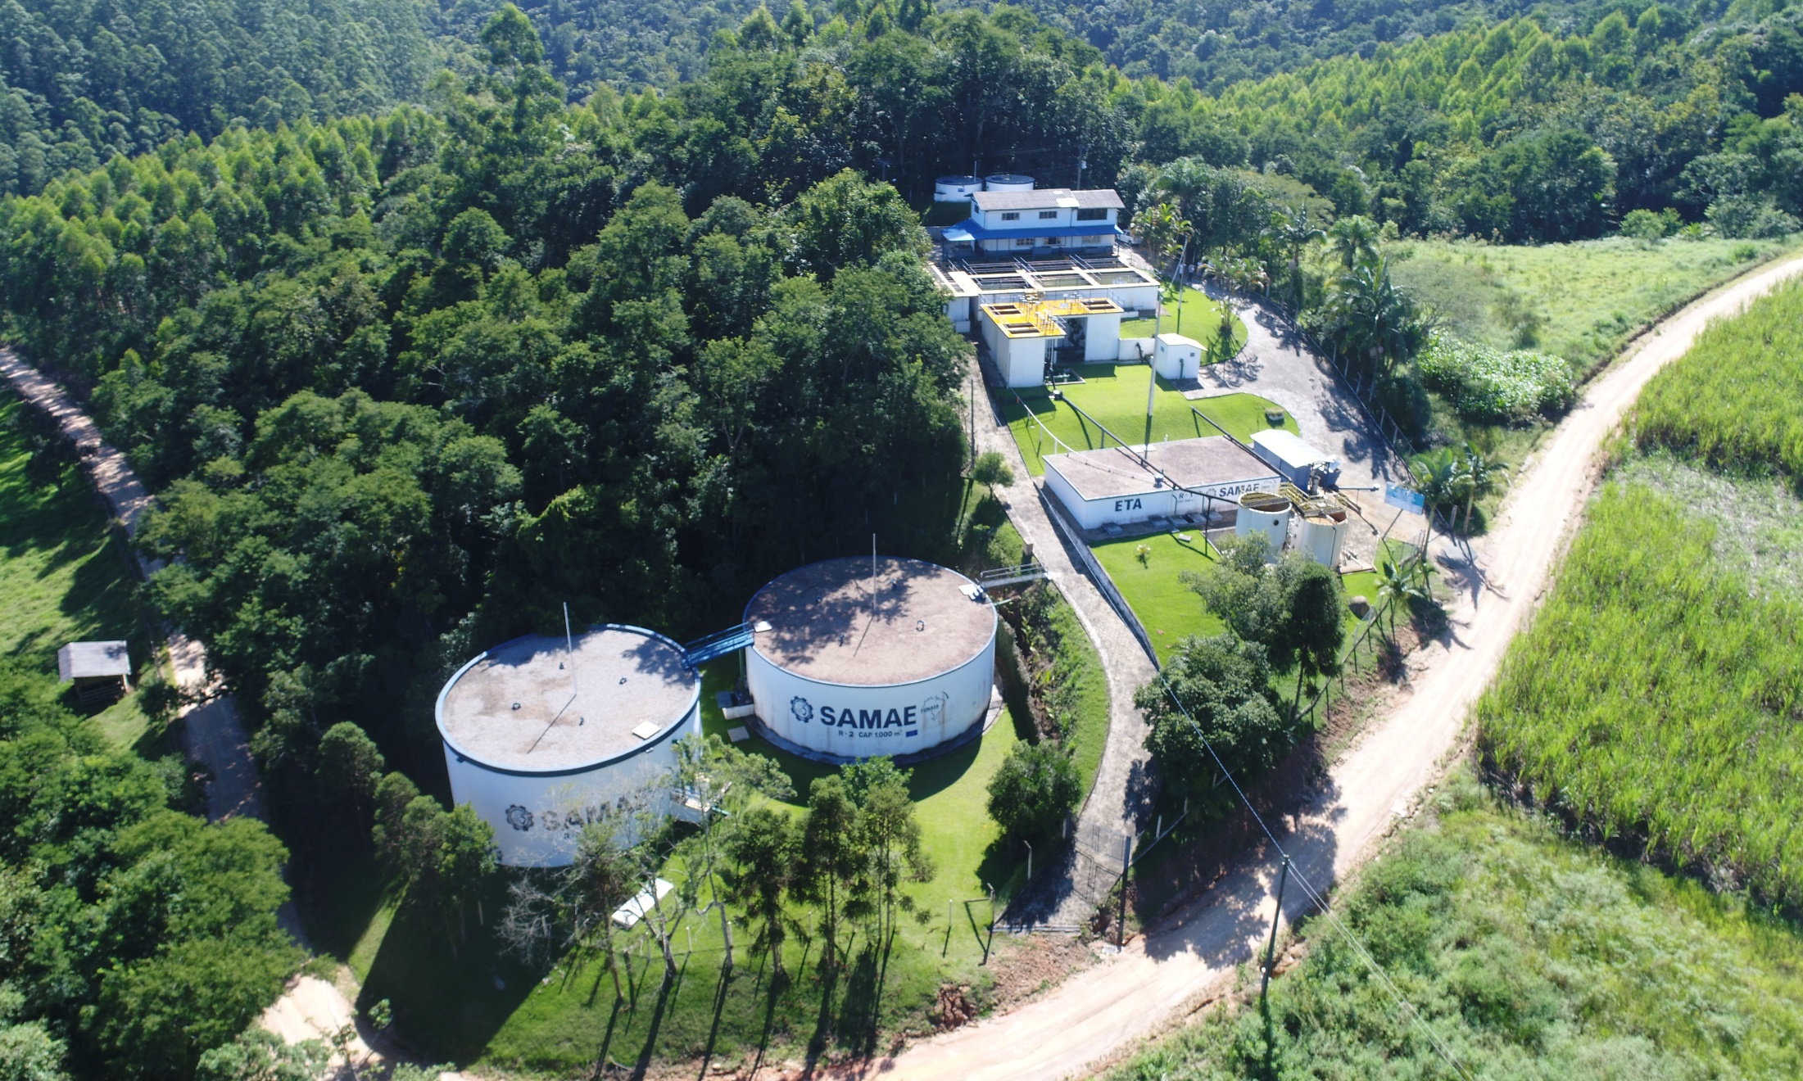

ETA – SAMAE São Ludgero
Fonte: SAMAE de São Ludgero, 2018.

Slide 17
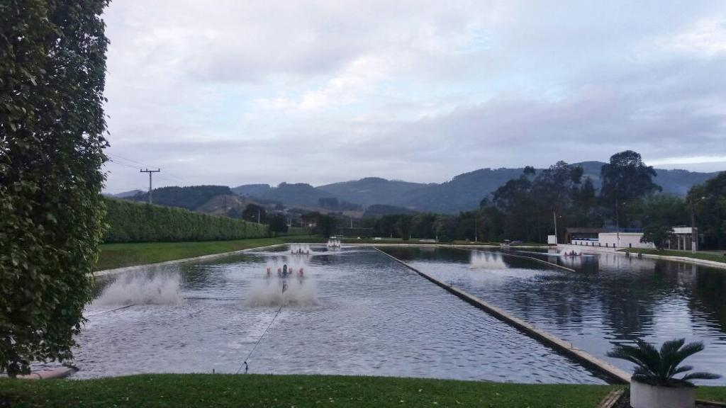
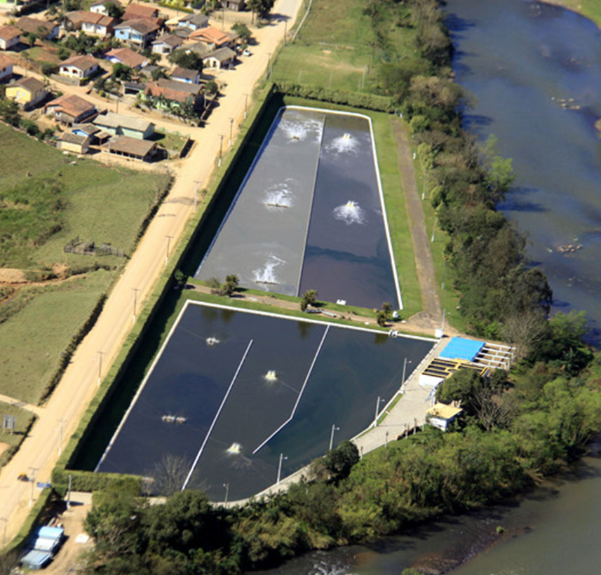
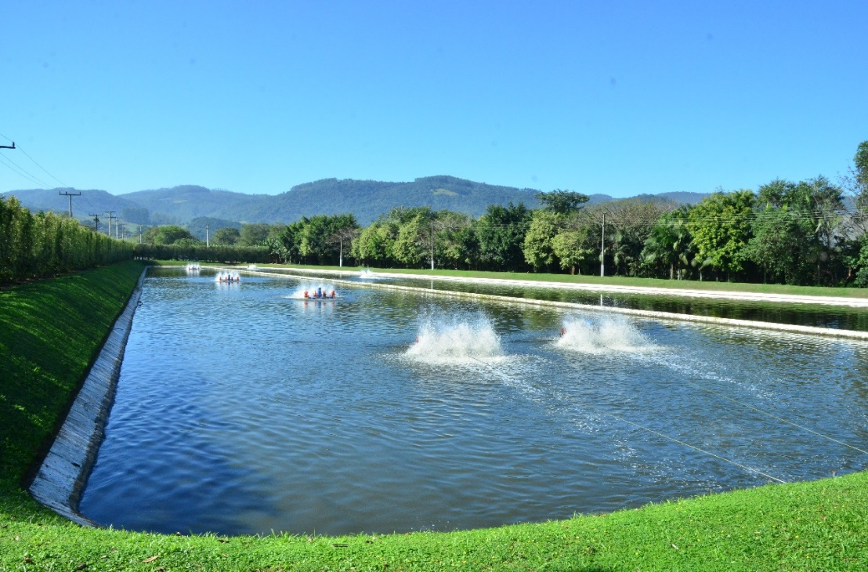
ETE – SAMAE São Ludgero
Fonte: SAMAE de São Ludgero, 2018.

Slide 18
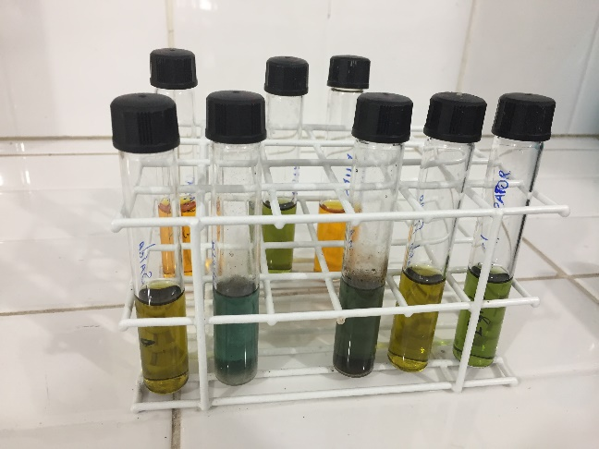
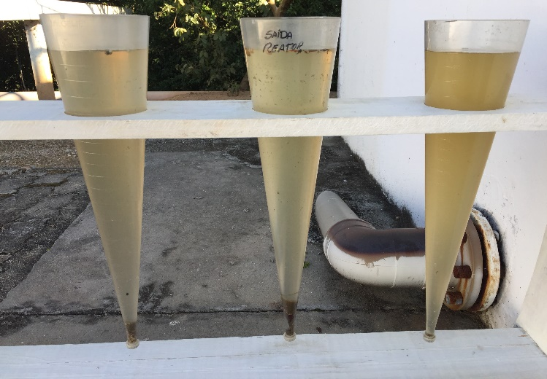
Metodologia
Figura 5 – Realização de análise de DQO e SS
a)
b)
Fonte: Autor (2017).
Notes:
DQO e SS – Cone Imhoff

Slide 19
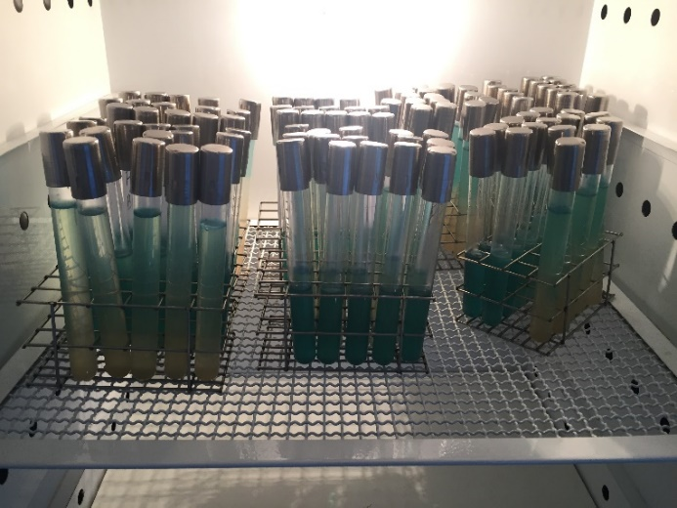
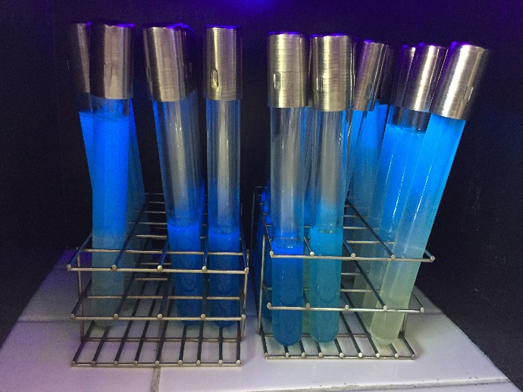
Metodologia
Figura 6 – Análise Bacteriológica de Tubos Múltiplos
a)
b)
Fonte: Autor (2017).
Notes:
Coliformes Totais e Termotolerantes.

Slide 20
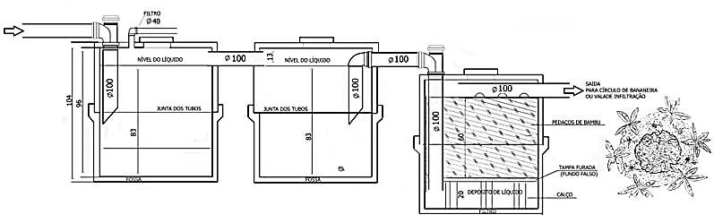
Resultados e discussão
Funcionamento do sistema
Figura 7: Croqui do sistema para tratamento de efluentes
Fonte: Prefeitura Municipal de São Ludgero (MUNICÍPIO DE SÃO LUDGERO, 2015).
Notes:
Câmara fechada que concentra micro-organismos, onde ocorrem as reações bioquímicas responsáveis pela remoção dos componentes poluentes do esgoto.
câmara totalmente fechada onde ocorre o processo de degradação (tratamento), biológico por micro-organismos anaeróbios, isto é, sem a presença de oxigênio. O efluente do primeiro reator, responsável pelo recebimento do esgoto bruto, é altamente concentrado e consequentemente irá possuir uma alta taxa de micro-organismos. Os micro-organismos que se adaptam a esse meio irão digerir e estabilizar uma parte do esgoto. A parte estabilizada deste (lodo), irá sedimentar e se depositar no fundo do reator e os materiais mais leves, sobrenadantes, ficam em suspensão. A cada nova entrada de efluente, um volume igual irá passar para o segundo reator onde o processo é semelhante ao primeiro, mas com uma grande diferença na concentração de matéria orgânica que será consideravelmente menor (EPAGRI, 2016). Segundo a Funasa (BRASIL, 2006), o lodo se forma a partir da sedimentação de 60% a 70% dos sólidos em suspenção contidos nos esgotos. Na superfície livre do interior do tanque sépticos, denominada de escuma, ficam retidas parte dos sólidos não decantados, constituídos de óleos, gorduras, graxas e outros materiais misturados com gases. Como o esgoto já sofreu uma pré-degradação, no segundo reator tende a predominar micro-organismos um pouco diferentes, que irão se adaptar ao esgoto menos concentrado e se alimentar de outros compostos que não foram removidos no processo anterior. Após o efluente passar pelos dois reatores, o que resulta é praticamente um líquido livre de sólidos e com cor e turbidez reduzidos, sendo encaminhados na sequência para o biofiltro. O biofiltro consiste em um reator biológico composto de um fundo falso e uma câmara superior preenchida com meio filtrante onde o esgoto passa em fluxo ascendente e os micro-organismos facultativos e anaeróbios operam (NBR 13969, 1997).

Slide 21
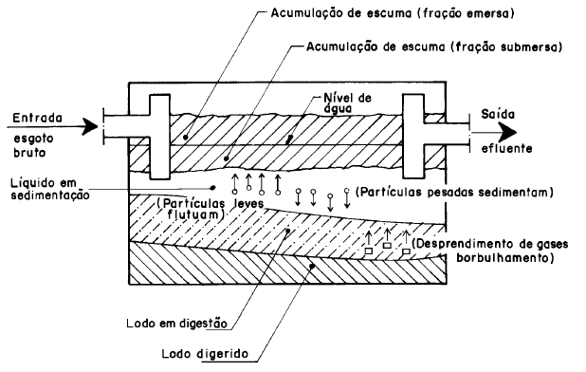
Resultados e discussão
Figura 8 – Funcionamento geral de um reator anaeróbico
Fonte: NBR 7229/1992 (ABNT, 1992).
Notes:
Também, conforme a NBR 7229/1992 (ABNT, 1992), representada na Figura 10, o reator anaeróbico deve possuir um dispositivo para que a saída do efluente não fique no nível da escuma, do sobrenadante, de modo que a saída contenha a menor quantidade possível de sólidos.
Diferentemente deste projeto, a NBR 13969/1997 (ABNT, 1997) dispõe que, no caso da utilização de brita para o meio filtrante, esta deve ser nos tamanhos 4 ou 5, com as dimensões mais uniformes possíveis.

Slide 22
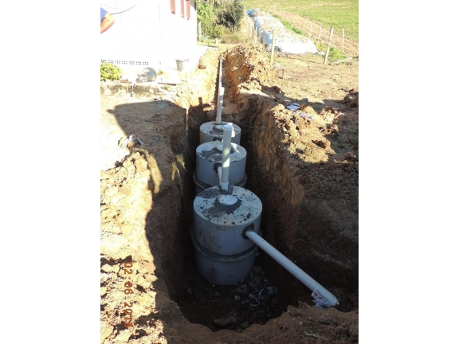
Resultados e discussão
Figura 9 – Visualização do sistema após instalação
Fonte: EPAGRI de São Ludgero (2016).
Notes:
Figura 9 – Visualização do sistema após instalação

Slide 23
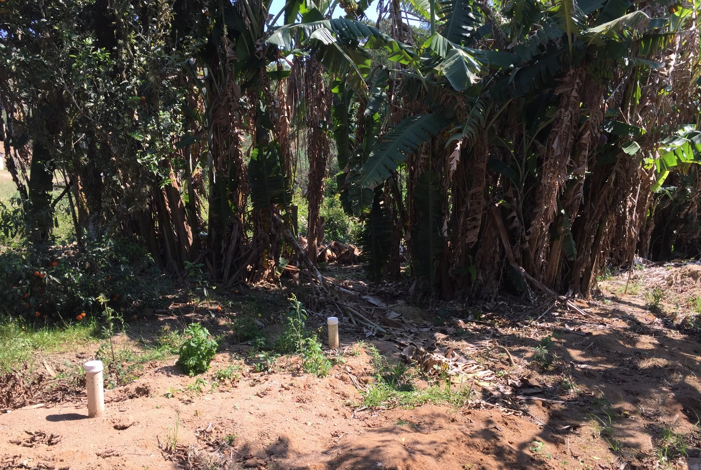
Resultados e discussão
Figura 10 – Círculo de bananeiras presente no Ponto 5 (P5)
Fonte: Autor (2017).
Notes:
Figura 10 – Círculo de bananeiras presente no Ponto 5 (P5)

Slide 24
Resultados e discussão
Resultados das Análises
Tabela 1 – Resultados das análises e eficiência (Ef) dos parâmetros
 | Bruto | Saída Reator | Saída Filtro | Ef (%) | Bruto | Saída Reator | Saída Filtro | Ef (%)
 | pH |  |  |  | Temperatura (°C)
Média | 7,81 | 7,25 | 7,31 | NA* | 19,48 | 20,06 | 19,17 | NA*
 | OD (mg/L) |  |  |  | SST (mg/L)
Média | 0,41 | 1,04 | 1,94 | NA* | 49,24 | 14,00 | 3,50 | 93
 | DQO (mg/L) |  |  |  | DBO (mg/L)
Média | 1762,00 | 810,40 | 383,33 | 78 | 1169,74 | 376,91 | 118,21 | 90
 | Colif. Totais (NMPx100/mL) |  |  |  | Colif. Termotolerantes (NMPx100/mL)
Média | 5,2 x 10⁷ | 6,5 x 10⁶ | 4,04 x 10⁵ | 99 | 1,9 x 10⁶ | 3,36 x 10⁵ | 2,6 x 10⁵ | 86
*NA - Não aplicável à este parâmetro.
Notes:
Conforme visualizado na Tabela 1, a média do resultado das análises de pH ficou entre 7 e 8, sendo um pouco mais elevado no efluente bruto, e mais próximo da neutralidade no decorrer do sistema. Segundo Liu e Liptak (1999), a faixa de pH considerada ideal a existência de maior diversidade biológica é entre 6 a 9, sendo de 6,8 a 7,4 a faixa considerada ótima para tratamento anaeróbico. Já a faixa de temperatura considerada ótima para as atividades bacterianas aeróbicas, ocorre entre 25 a 35 ºC, sendo que para bactérias anaeróbicas existem duas faixas ótimas de temperatura, uma entre 30 a 35 ºC, para bactérias mesofílicas e entre 49 e 57 ºC para bactérias termofílicas (LIU e LIPTAK, 1999). Os resultados das análises demonstram que a faixa média de temperatura ficou entre 19 e 20 ºC. Para o parâmetro de oxigênio dissolvido, por se tratar de um sistema anaeróbico, os resultados foram muito próximos de zero e podem ter sido influenciados pelo manuseio na amostragem. Os resultados das análises dos sólidos sedimentáveis também apontam para significativa redução destes. Entretanto, duas análises da saída do reator se distinguem por apresentarem aumento neste número, conforme demonstrado na Tabela 2.
DBO e DQO serão apresentados nos gráficos dó próximo slide.

Slide 25
Resultados e discussão
Gráfico 1 e 2 – Redução da DQO e DBO nas etapas do sistema de tratamento
Fonte: Autor (2017).
Notes:
Em relação à DBO₅ e DQO, os resultados apresentaram-se muito elevados comparando-se aos valores típicos apresentados na literatura. Segundo Mackenzie (2010), os valores tipicamente apresentados para DBO₅ e DQO de esgotos domésticos varia de 100 a 300 mg/l e de 250 a 1000 mg/l, respectivamente. Isto pode ser explicado pela elevada concentração orgânica encontrada e pela contínua retenção de sólidos nesse ambiente. Ainda assim, é possível observar uma redução média de 79% para a DQO e de 90% para a DBO₅. Para melhor visualização destes resultados, nas diferentes etapas do tratamento, estes também são apresentados através dos Gráficos 1 e 2.

Slide 26
Resultados e discussão
Ponto 1 possui a carga mais elevada;
Reatores e filtro não removem 100% dos poluentes;
Círculo de bananeiras: evapotranspiração e absorção de nutrientes;
Apenas 2 pontos possuíam o círculo de bananeiras;
Saída do filtro diretamente em corpo receptor;
Notes:
Ponto 1 com carga mais elevada: SS, DQO, DBO e Coliformes totais, Talvez por hábitos da família ou pelo tempo, 10 anos.

Slide 27
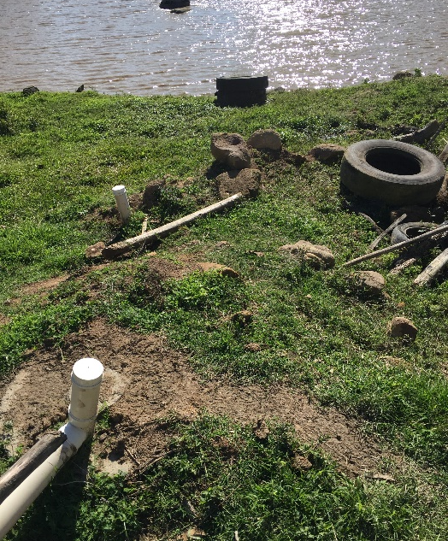
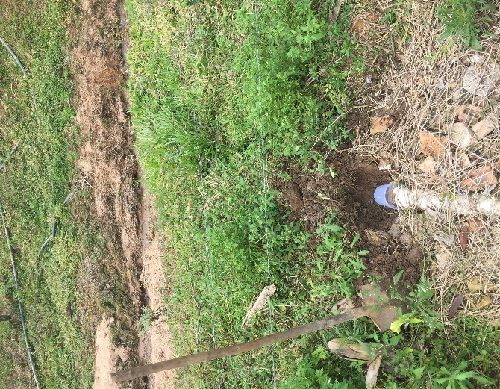
Resultados e discussão
Figura 11 – Saída dos filtros diretamente em corpo receptor
a)
b)
Fonte: Autor (2017).

Slide 28
Resultados e discussão
Desconhecimento do funcionamento e da contrapartida pelo beneficiário:
  Implantação do CB;
  Manutenção;
  Limpeza a cada 3 anos;

Slide 29
Considerações finais
Sistema apresentou elevada eficiência;
Treinamento aos beneficiários e acompanhamento contínuo dos sistemas:
  Capacitação das agentes de saúde;
  Adapções no projeto:
    Instalação da curva do reator 1 para o 2;
    Instalaçao de PV no reator 2;
    Instalação de pontos apropriados para coleta de amostras;
    Instalação da calha coletora na saída do biofiltro;
Possibilidade de mais estudos e pesquisas;
Notes:
Os resultados das análises dos parâmetros analisados comprovam que o sistema individual de tratamento de efluentes está tendo elevada eficiência na redução e remoção da carga que recebe. Conforme a pesquisa, estima-se a redução média de 78% da DQO e de cerca de 90% para a DBO₅. Além disso, a redução média de coliformes totais de 99% e de 86% para os coliformes Termotolerantes comprovam a elevada eficácia do sistema. Com a correta construção do projeto, a carga poluidora e nutrientes que ainda permanecem no efluente é consumida na zona de raízes, composta pelo círculo de bananeiras, atingindo então, 100% de eficiência para os parâmetros analisados. Entretanto, foi possível observar que nem todos os sistemas possuem este último artifício para o tratamento dos efluentes, além do desconhecimento do funcionamento e da contrapartida dos proprietários, com a manutenção, limpeza e implantação do círculo de bananeiras, fato que pode comprometer a plena eficiência do projeto. Essa situação poderia ser corrigida através do desenvolvimento de um trabalho em conjunto da Prefeitura Municipal, Epagri e SAMAE para a capacitação de pessoas que possam fazer um breve treinamento aos beneficiários, bem como o acompanhamento contínuo do sistema. Isso poderia ser feito, por exemplo, pelas agentes de saúde do município, que já fazem um trabalho de visita mensal a todas as residências do município, sendo que este também é um caso de saúde pública.
Também, deve-se levar em consideração as dificuldades encontradas com a execução desta pesquisa, reavaliando a necessidade de algumas adaptações ao sistema, como a instalação de pontos que permitam a coleta de amostras para pesquisas futuras e acompanhamento, além da já comentada curva entre os reatores, que deve impedir a passagem de sólidos e escuma para o segundo reator. Do mesmo modo, seria interessante avaliar a instalação de um ponto de visita para o segundo reator, pois sua ausência impossibilita que este seja limpo.
De um modo geral, cabe ressaltar a importância deste projeto, e a necessidade cada vez maior de proporcionar tratamento aos efluentes, reduzindo os impactos negativos ao meio ambiente e permitindo a manutenção da qualidade da água. São Ludgero pode se tornar o primeiro município do Brasil a atingir 100% do tratamento de esgoto, vindo a ser modelo ainda maior na questão do saneamento básico e da gestão pública, que deve ser tomado como exemplo por outros municípios que também almejam a sanidade ambiental. Vale ressaltar que isso só foi possível através da interação e parceria de órgãos como o SAMAE, a Epagri e a Prefeitura Municipal.

Slide 30
Referências
AMERICAN PUBLIC HEALTH ASSOCIATION – APHA; AMERICAN WATER WORKS ASSOCIATION – AWWA; WATER ENVIRONMENT FEDERATION – WEF. Standard methods for the examination of water and wastewater. 22 ed., Washington, DC: APHA, 2012. Disponível em <https://www.mwa.co.th/download/file_ upload/SMWW_4 000-6000.pdf>. Acesso em: 23 set. 2017.
ASSOCIAÇÃO BRASILEIRA DE NORMAS TÉCNICAS – ABNT. NBR 7229: Projeto, construção e operação de sistemas de tanques sépticos. Rio de Janeiro: ABNT, 1993. 15 p. Disponível em: <https://acquasana.com.br/legislacao/nbr_7229.pdf>. Acesso em: 09 de maio de 2017.
______. NBR 9897: Planejamento de amostragem de efluentes líquidos e corpos receptores. Rio de Janeiro: ABNT, 1987. 14 p. Disponível em: <http://licenciador ambiental.com.br/wp-content /uploads/2015/01/ NBR-9.897-Planejamento-de-amostras.pdf>. Acesso em: 18 set. 2017.
______. NBR 9898: Preservação e técnicas de amostragem de efluentes líquidos e corpos receptores. 1 ed. Rio de Janeiro: ABNT, 1987. 22 p. Disponível em: <http://licenciadorambiental.com.br/wp-content/uploads/2015/01/NBR-9.898-Coleta-de-Amostra s.pdf>. Acesso em: 11 set. 2017.
______. NBR 10561: Águas - Determinação de resíduo sedimentável (sólidos sedimentáveis) -Método do cone de Imhoff. Rio de Janeiro: ABNT, 1988. 2 p. Disponível em: <https://www.scribd.com/ doc/69586390/NBR-10561-1988-Aguas-Determinacao-de-Residuo-Sedi mentavel-Solido s-Sedimentaveis-Metodo-d>. Acesso em: 23 set. 2017.
______. NBR 13969: Tanques sépticos - Unidades de tratamento complementar e disposição final dos efluentes líquidos - Projeto, construção e operação. Rio de Janeiro: ABNT, 1997. 60 p. Disponível em: <https://acquasana.com.br/legislacao/nbr_13969.pdf>. Acesso em: 09 maio 2017.

Slide 31
Referências
BRASIL. Fundação Nacional de Saúde - Funasa. Ministério da Saúde. Manual de saneamento. 3. ed. rev. – Brasília: Fundação Nacional de Saúde, 2006. 408 p.
______. Fundação Nacional da Saúde - Funasa. Ministério da Saúde. Manual prático de análise de água. 4. ed. Brasília: Funasa, 2013a. 150 p. Disponível em: <http://www.funasa.gov.br/site/wp-content/files_mf/manual_pratico_de_analise_de_agua_2.pdf >. Acesso em: 23 set. 2017.
______. Ministério do Meio Ambiente. Conselho Nacional do Meio Ambiente. Resolução n°. 430 de 13 de maio de 2011. Dispõe sobre as condições e padrões de lançamento de efluentes, complementa e altera a Resolução no 357, de 17 de março de 2005, do Conselho Nacional do Meio Ambiente – CONAMA. Brasília, DF, 2011.
______. Secretaria Nacional de Saneamento Ambiental. Ministério das Cidades. Plano nacional de saneamento básico - PLANSAB. Brasília: SNSA/MCIDADES, 2013. 171 p. Disponível em: <http://www.mma.gov.br/port/conama/processos/AECBF8E2/Plansab_Versao_Conselhos_Nacionais_020520131.pdf>. Acesso em: 02 nov. 2016.
______. Sistema Nacional de Informações Sobre Saneamento - SNIS. Ministério das Cidades – Secretaria Nacional de Saneamento Ambiental. Diagnóstico dos serviços de água e esgotos - 2015. Brasília: SNSA/MCIDADES, 2016. 212 p. Disponível em: <http://www.snis.gov.br/ diagnostico-agua-e-esgotos/diagnostico-ae-2015>. Acesso em: 20 ago. 2017.
EMPRESA DE PESQUISA AGROPECUÁRIA E EXTENSÃO RURAL DE SANTA CATARINA – EPAGRI/SC. Secretaria de Estado de Agricultura e da Pesca. Educação e saneamento ambiental. São Ludgero: São Ludgero 100% Esgoto Sanitário Tratado, 2016. 22 slides, color.

Slide 32
Referências
IBGE: INSTITUTO BRASILEIRO DE GEOGRAFIA E ESTATÍSTICA. População censo demográfico 2010. Disponível em: <https://cidades.ibge.gov.br/brasil/sc/sao-ludgero/ panorama>. Acesso em: 18 de out. de 2017.
LIU, David H.F; LIPTAK, Bela G (Flórida - EUA). CRC Press LIc (Ed.). Environmental engineer's handbook: Wastewater Treatment. Boca Raton, Flórida, EUA: CRC Press LLC, 1999. 419 f. Disponível em: <https://www.scribd.com /doc/192016672/ Wastewater-Treatment>. Acesso em: 18 set. 2017.
MACKENZIE, L. D. Water and wastewater engineering: Design principles and practice. Ed. McGraw-Hill Companies. 2010. Disponível em: http://steelteam.com/uploads/Envi ronment/Supply/%3E%3E%20Water%20and%20Wastewater%20Engineering%20by%20Mackenzie%20L.Davis%20%20(1).pdf. Acesso em: 22 de ago. de 2017.
MUNICÍPIO DE SÃO LUDGERO. Cartilha de educação ambiental de São Ludgero. Saneamento Ambiental Rural. 2005.
______. São Ludgero poderá ser o primeiro município do Brasil a atingir 100% do esgoto sanitário tratado. 2015. Disponível em: <http://saolu dgero.sc.gov.br/noticias/index/ver/codMa paItem/16556/codNoticia/301462>. Acesso em: 23 set. 2017.
______. São Ludgero trabalha forte para atingir 100% de esgoto sanitário tratado até final de 2016. 2016. Disponível em: <http://saoludgero.sc.gov.br/notici as/index/ver/codMapaItem/ 16556/codNoticia/349526>. Acesso em: 23 set. 2017.
______. Homenagens marcaram o evento de cumprimento da meta alcançada de 100% Esgoto Sanitário Tratado. 2018. Disponível em: <http://www.saoludgero.sc. gov.br/noticias/ index/ver/codMapaItem/16556/codNoticia/477731>.

Slide 33
Referências
PAES, Wellington Marchi. Técnicas de permacultura como tecnologias socioambientais para a melhoria na qualidade de vida em comunidades da paraíba. 2014. 172 f. Dissertação (Mestrado) - Curso de Mestrado em Desenvolvimento e Meio Ambiente, Programa Regional de Pós-graduação em Desenvolvimento e Meio Ambiente - Prodema, Universidade Federal da Paraíba - Ufp, João Pessoa, 2014. Disponível em: <http://tede.biblioteca.ufpb.br/bitstream/ tede/4576/1/arquivototal.pdf>. Acesso em: 12 out. 2017.

